Slide 1
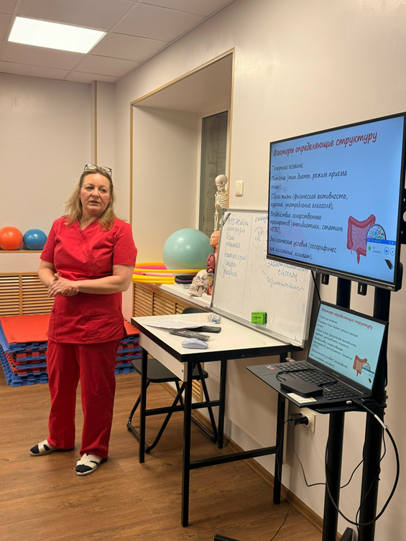
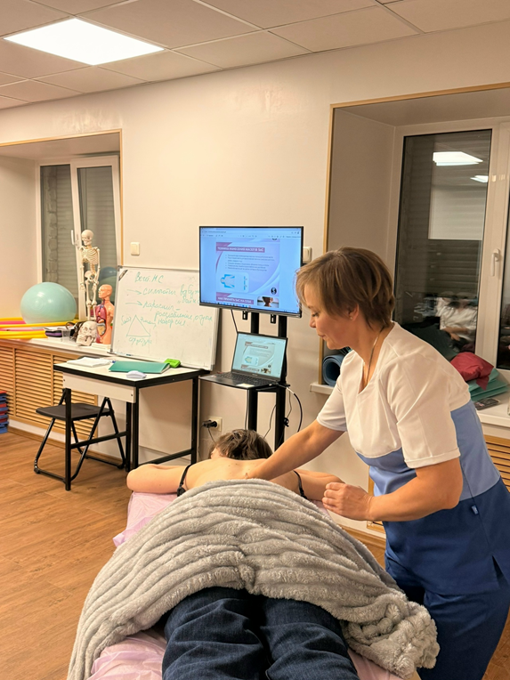
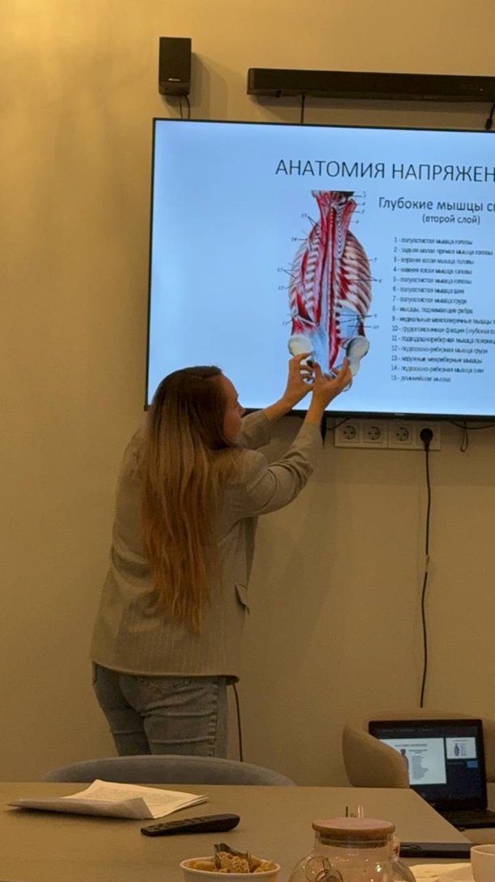
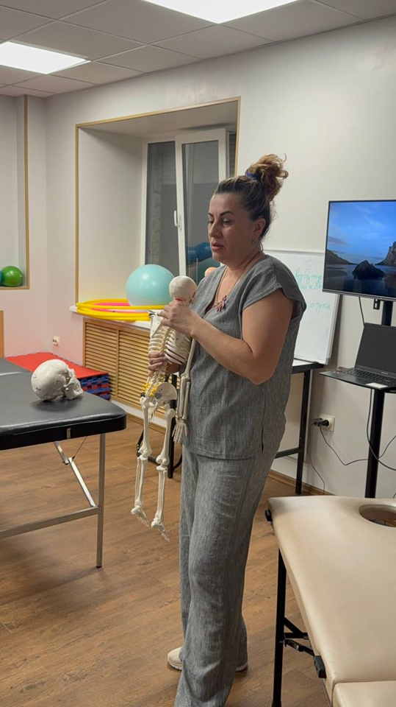
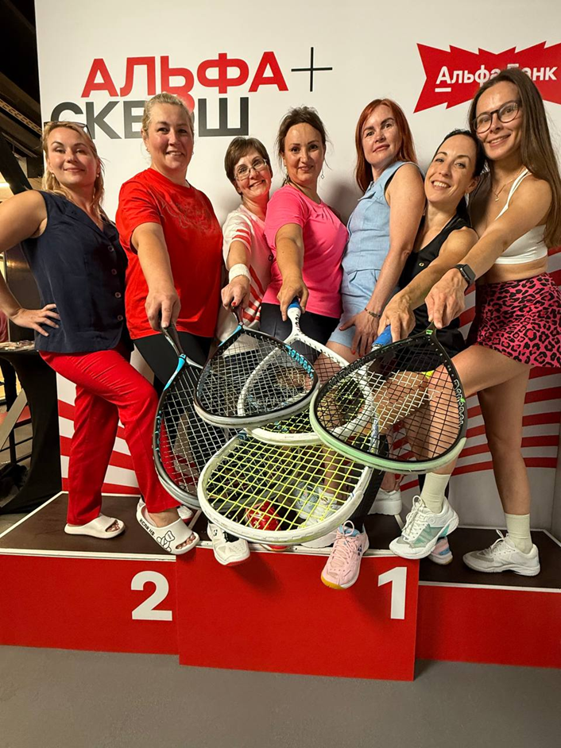

В рамках сообщества для людей КЛУБ +1 реализуется одно из направлений - проект «Здоровье и активное долголетие».
Цель проекта:
Научить население осознанно подходить к своему здоровью, вести здоровый образ жизни, воспитывать здоровые привычки и направлять жизнь к активному долголетию и хорошему самочувствию.
Мотивировать население к внимательному отношению к своему телу, физическому, ментальному и эмоциональному здоровью.
Целевая аудитория :
Женщины 30-70 лет, члены их семей: дети, мужья, родители.
Информацию о мероприятиях проекта можно посмотреть здесь:
https://vk.ru/club_plusone
https://club-plusone.ru

